Slide 1
Ochrany v distribučním systému

Slide 2
Ochrany elektroenergetických zařízení
Monitorují provozní stav chráněného zařízení.
Provádí zásah, pokud chráněný objekt přejde z normálního stavu do stavu poruchového.

Slide 3
Poruchové stavy v rozvodu
Zkraty
Přetížení
Přepětí
Podpětí
Pokles kmitočtu
Zvýšení kmitočtu
Zemní spojení

Slide 4
Druhy a charakteristiky ochran
Elektrické - sledují tyto veličiny: Proud, napětí, fázi, frekvenci, …
Ochrany nadproudové, nad / podpěťové, impedanční - distanční, frekvenční, rozdílové, srovnávací
Neelektrické - sledují např. tlak plynu, intenzitu světla, …
Buchholzovo relé, záblesková ochrana

Slide 5
Rozdělení ochran dle funkčního principu
Ochrana | Sledovaná veličina
nadproudová | proud
napěťová | napětí
distanční | impedance
rozdílová | rozdíl proudů
srovnávací | rozdíl fáze proudů
wattová | činný výkon
jalová | jalový výkon
frekvenční | kmitočet
při nesymetrii | zpětný proud nebo napětí

Slide 6
Rozdělení ochran dle doby působení
Mžiková
Časově nezávislá
Časově závislá

Slide 7
Rozdělení ochran dle konstrukce
Elektromechanická
Tranzistorová (polovodičová)
Digitální

Slide 8
Rozdělení chráněného zařízení - obecně
Generátory
Motory
Transformátory
Přípojnice
Vedení
Kabely
Troleje
Vypínače

Slide 9
Rozdělení chráněného zařízení v PRE
Vedení 110 kV
Rozvodny 110 kV
Transformace 110/22 kV
Rozvodny 22 kV
Vedení 22 kV

Slide 10
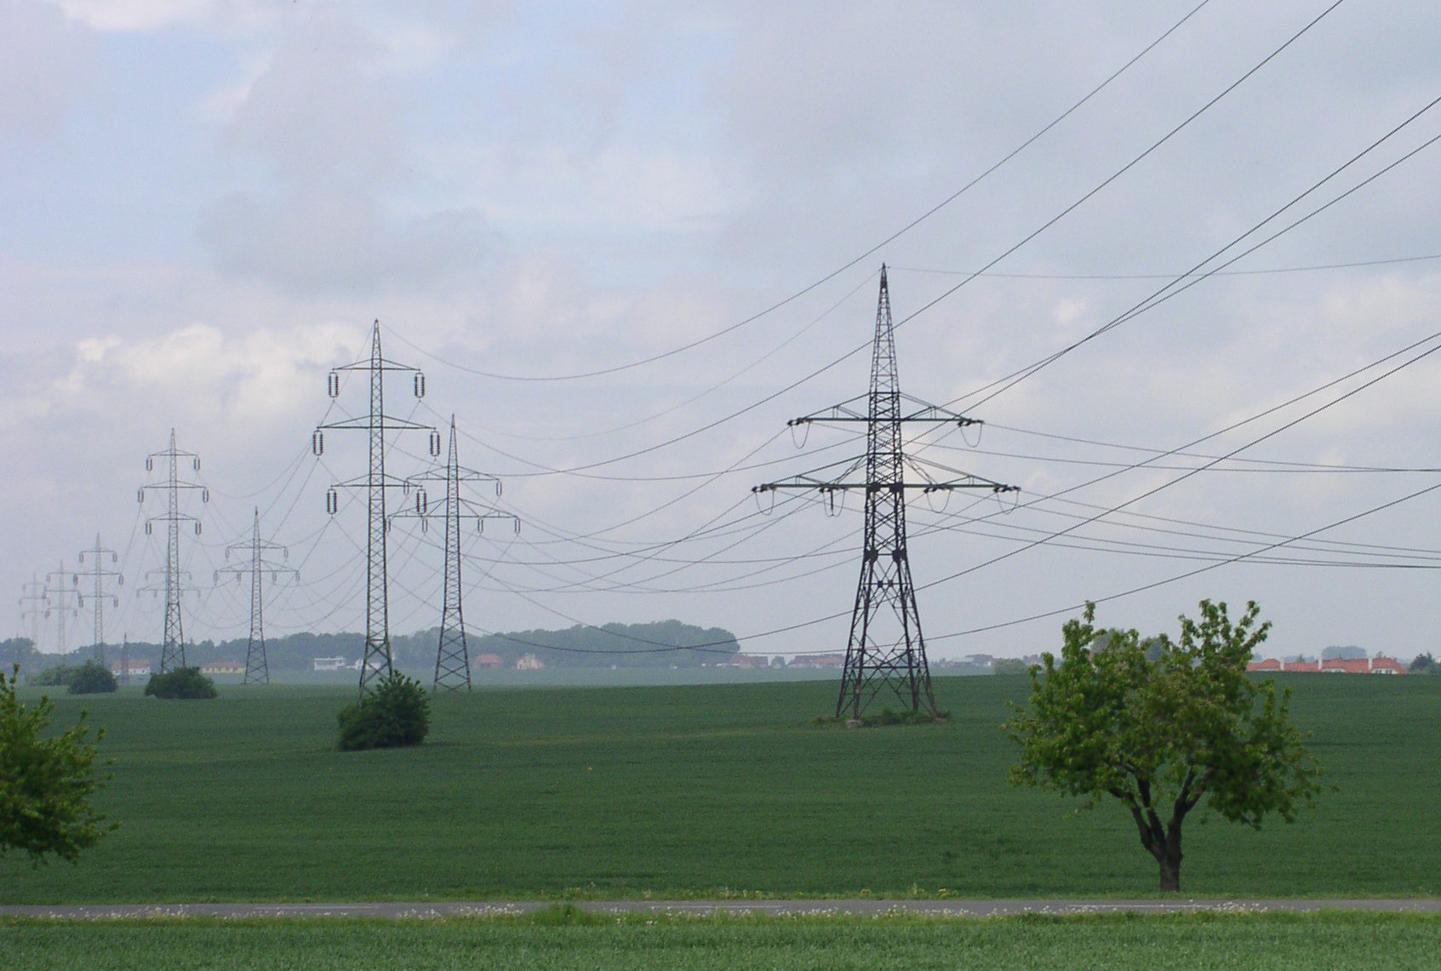
Chránění vedení 110 kV

Slide 11
Chránění vedení 110 kV
Kabelové vedení
Povinně - srovnávací a distanční ochrana
Venkovní vedení
Povinně - distanční ochrana
Doplňkově - srovnávací nebo
další distanční ochrana

Slide 12
Chránění vedení 110 kV
Prostředky ke zvýšení spolehlivosti
Hlavní a záložní cívky vypínače
Automatika selhání vypínače
zpravidla integrována do distančních ochran
Automatika opětného zapnutí
součástí distančních i srovnávacích ochran

Slide 13
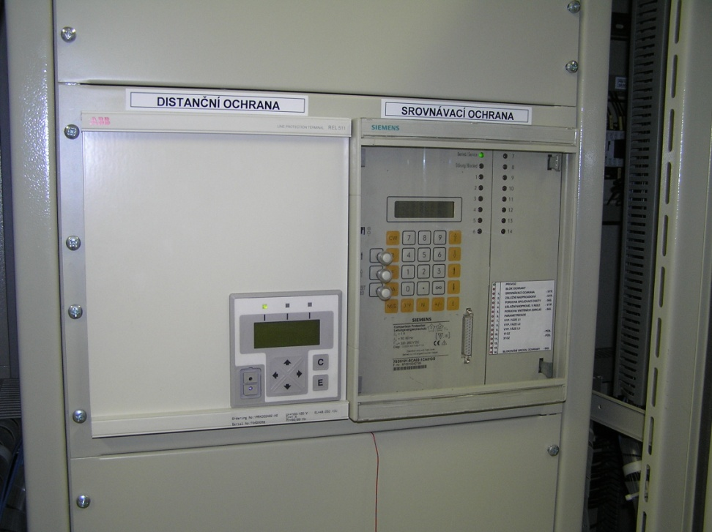
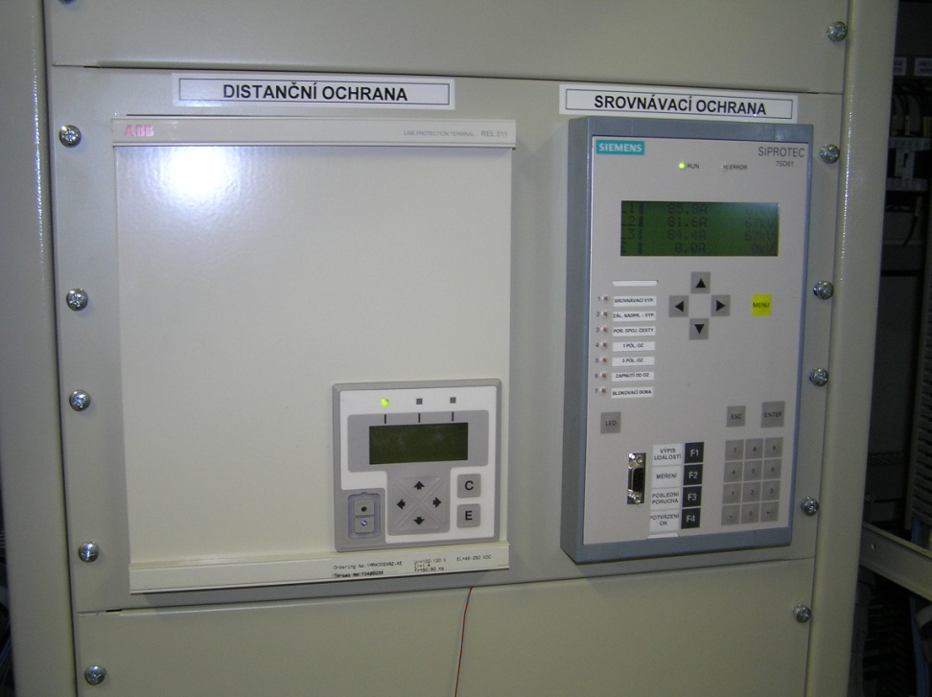
Ochrany vedení
110 kV

Slide 14
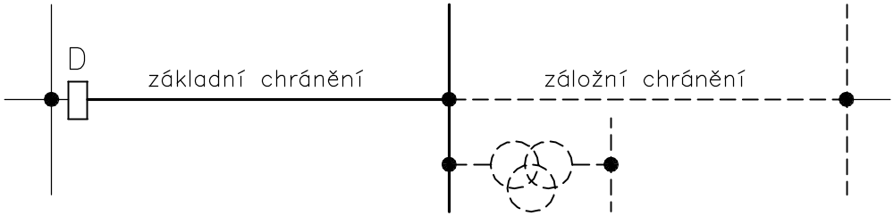
Princip distanční ochrany
Distanční chránění je využíváno zejména pro chránění vedení zvn a vvn, výjimečně vn.
Výhody:
selektivní nastavení
vzdálené zálohování
měření z jednoho místa

Slide 15
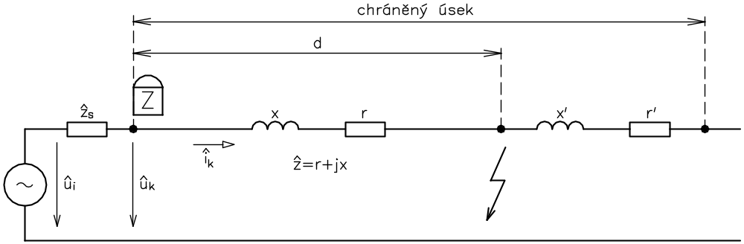

Slide 16
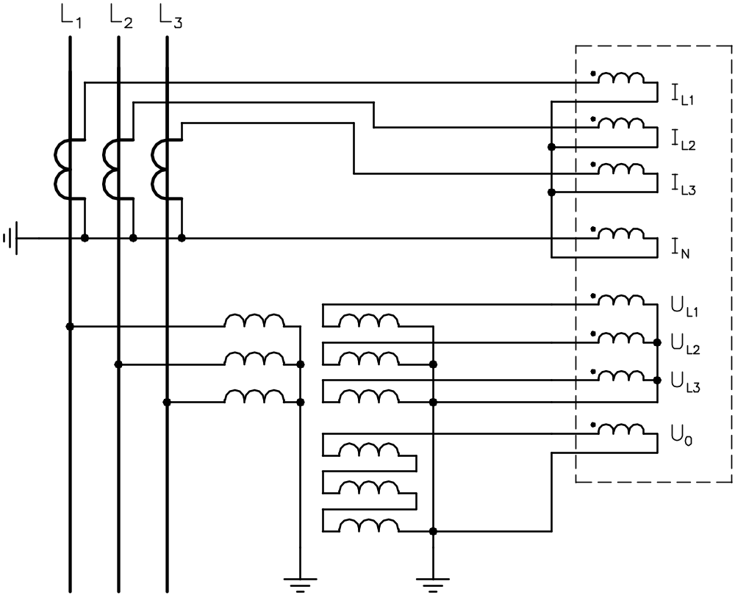
Připojení distanční ochrany k sekundárním obvodům přístrojových transformátorů

Slide 17
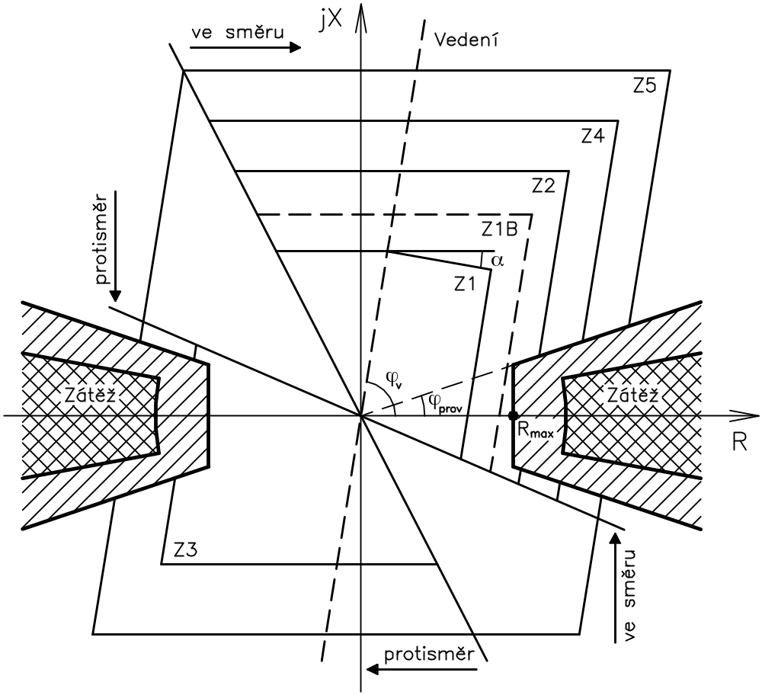
Charakteristika digitální distanční ochrany

Slide 18
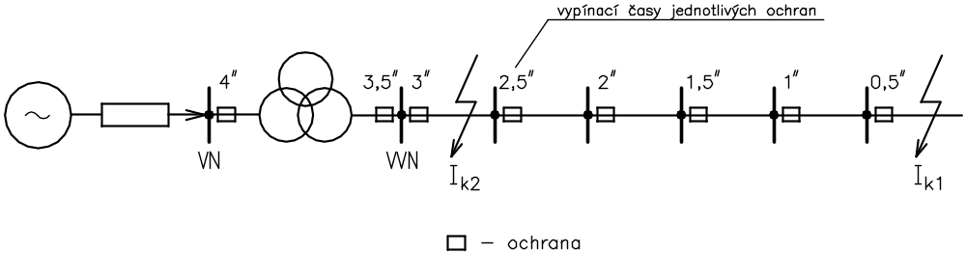
Selektivita v síti chráněné nadproudovými ochranami
výhoda distančních ochran
- chránění v základním čase

Slide 19
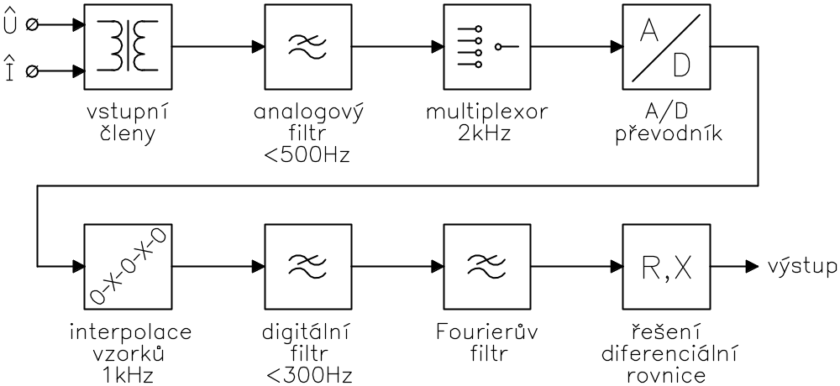
Blokové schéma digitální distanční ochrany

Slide 20
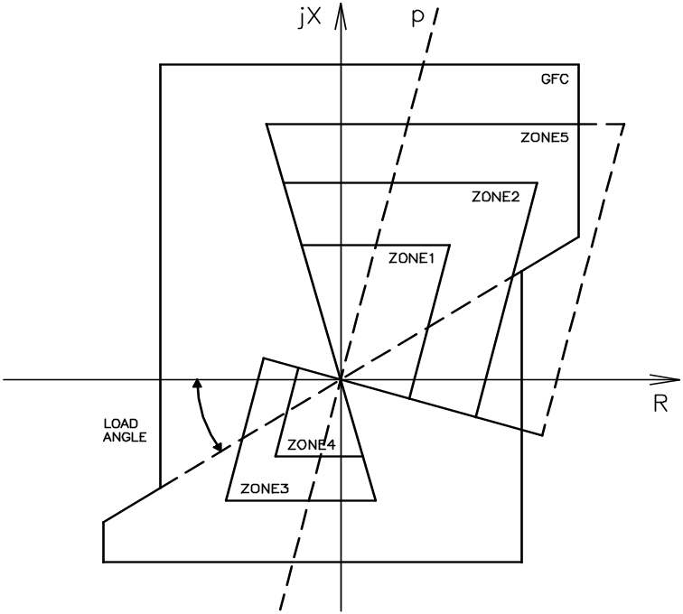
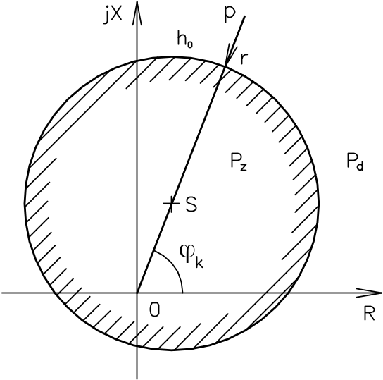
Vysunutá kruhová charakteristika „offset-mho“
Charakteristika digitální distanční ochrany ABB REL 511

Slide 21
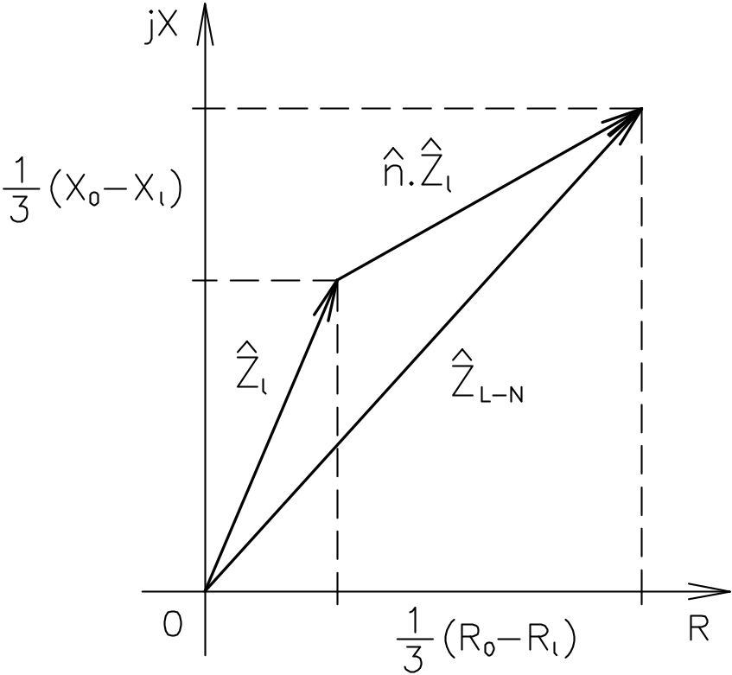
Impedance viděná distanční ochranou při zemní poruše
Nutná kompenzace zemní cesty při jednofázových poruchách

Slide 22

Provozní impedance - zátěž
Impedanční charakteristika distanční ochrany Siemens 7SA6

Slide 23
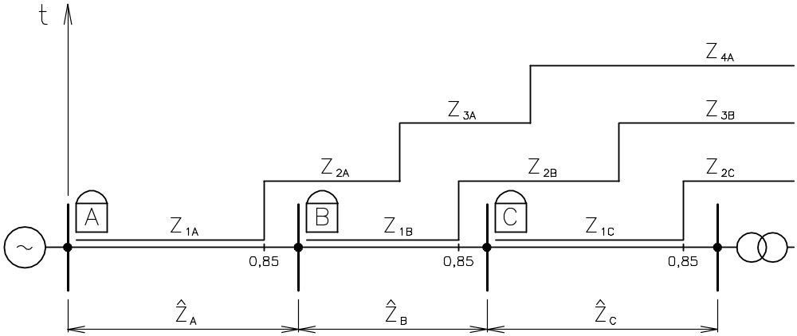
Nastavování distančních ochran
Impedančně časové charakteristiky distančních ochran

Slide 24
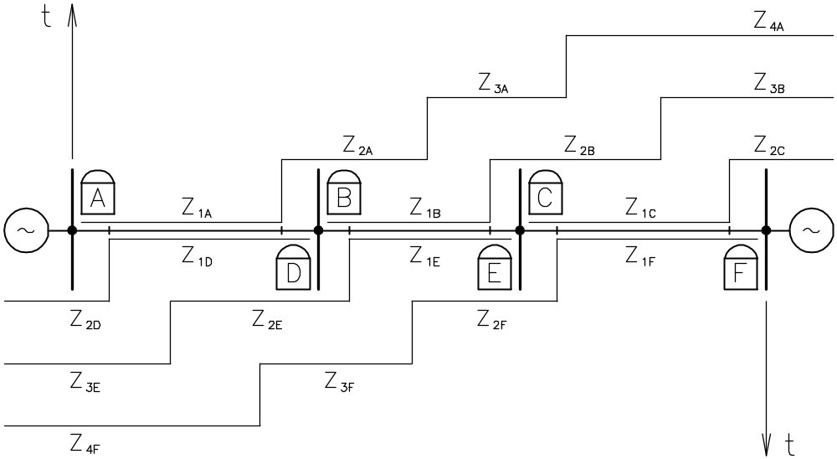
Impedančně časové charakteristiky distančních ochran – oboustranně napájená síť

Slide 25
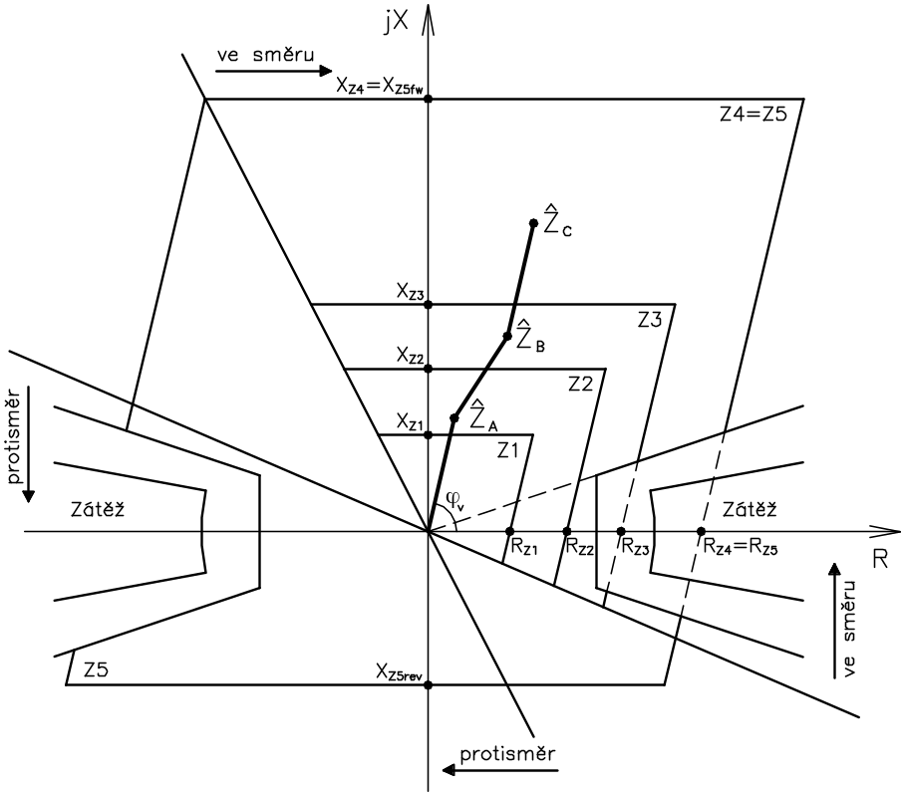
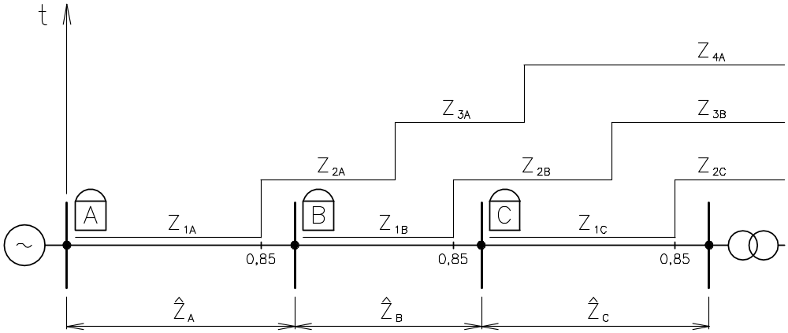

Slide 26
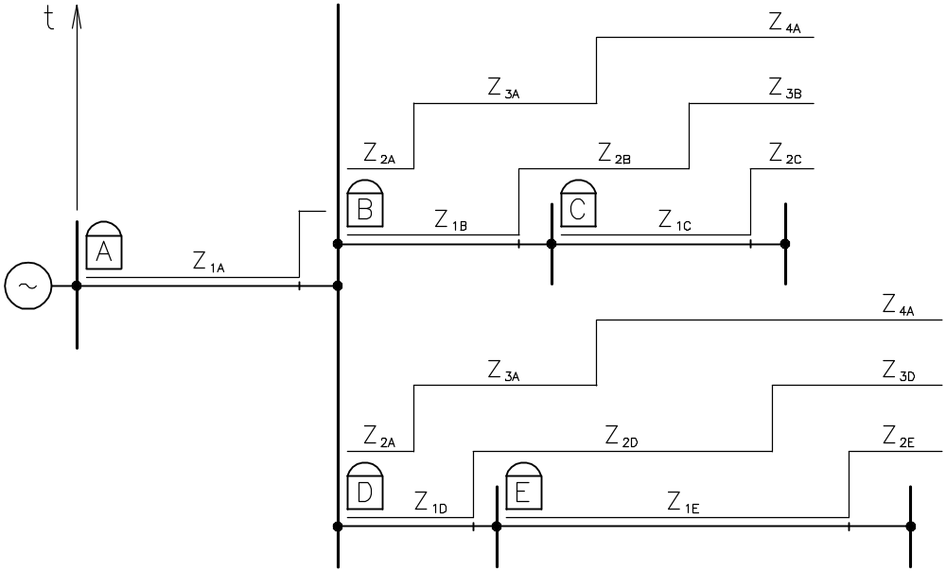
Základní pravidla pro nastavování distančních ochran

Slide 27
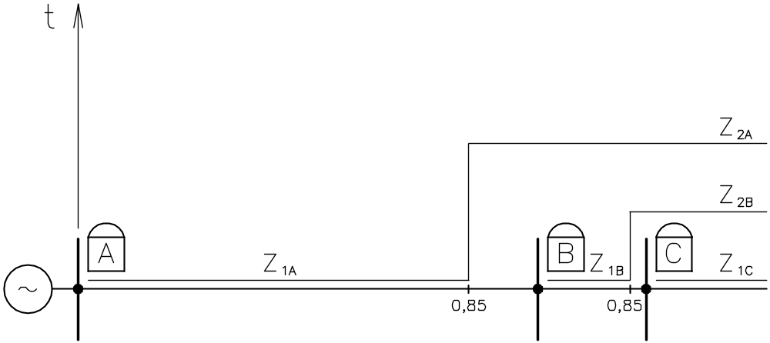
Základní pravidla pro nastavování distančních ochran

Slide 28
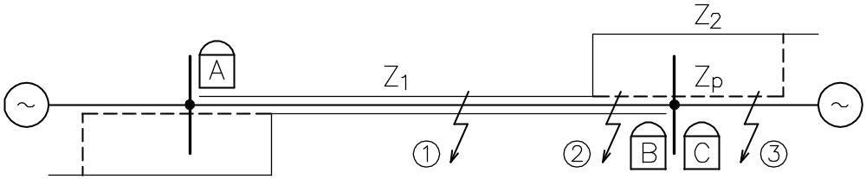
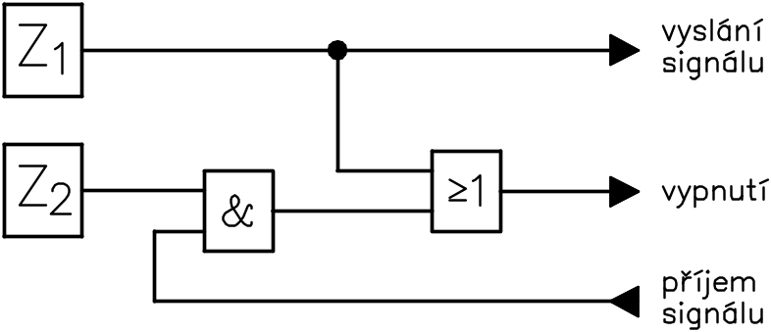
Strhávání charakteristik distančních ochran

Slide 29
Správné měření, určení druhu a vzdálenosti poruchy distanční ochranou či lokátorem poruch je do určité míry ovlivněno následujícími negativními specifickými vlivy:
Boční napájení
Impedanční nesymetrie přenosových a distribučních sítí
- neprovádění transpozic vodičů
- instalace vodivějších zemnících lan
Paralelní vlivy
Vliv odporu poruchy
Kývání elektráren
Chránění T odboček

Slide 30
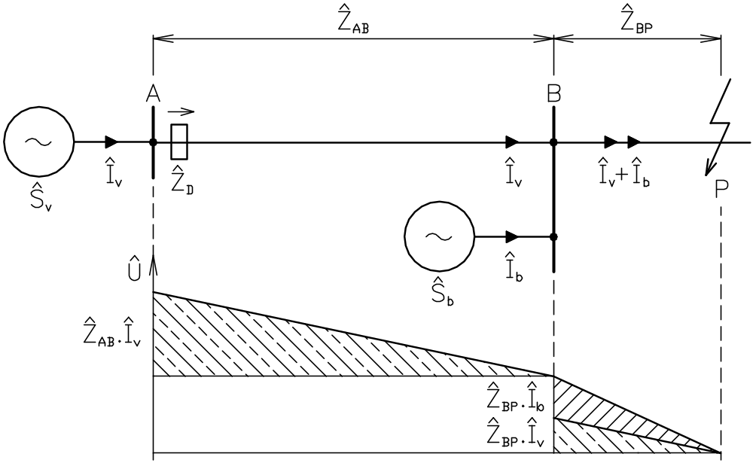
Boční napájení
Zkrat na vedení s bočním napájením

Slide 31
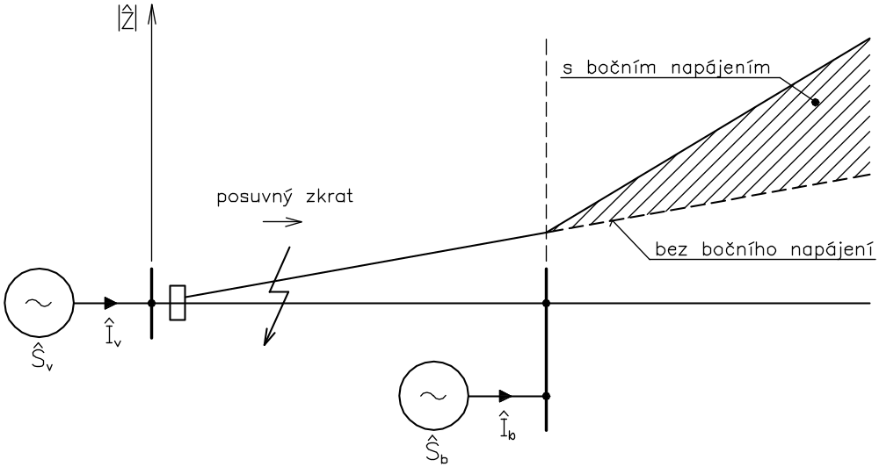
Průběh měřené impedance ochranou při posuvném zkratu

Slide 32
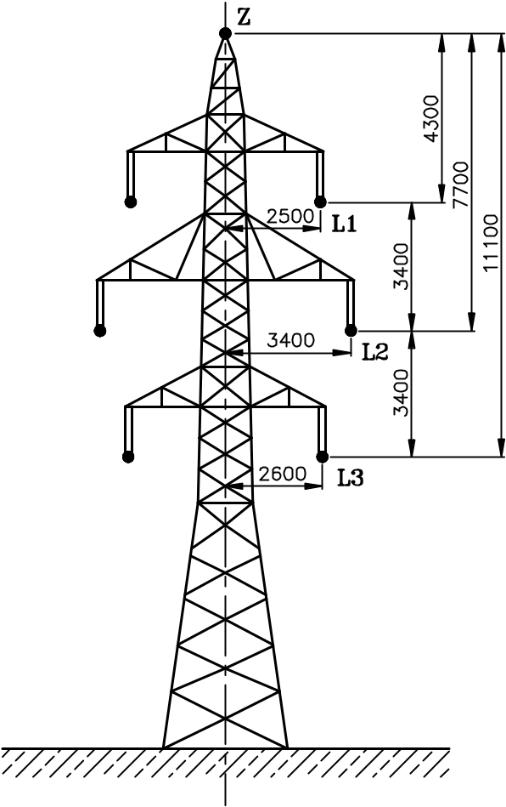
Podélné parametry vedení:
vlastní
složkové
Pro nastavení ochran a lokátorů:
Složkové parametry
Neprovádění transpozic vodičů
Instalace vodivějších zemnících lan

Slide 33



Vedení složené z rozdílných úseků
Jiný typ: Fázového vodiče, stožáru, zemnícího lana, rezistivity země.

Slide 34
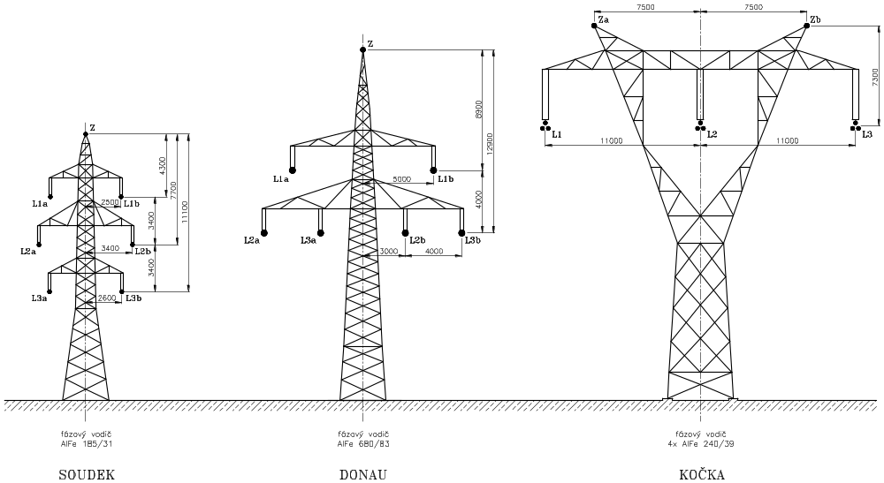
Typy stožárů vedení vvn a zvn:

Slide 35
Závislost proudu tekoucího zemnícím lanem na typu zemnícího lana pro stožár „Soudek“ a „Donau“
Velikost proudu tekoucího fázovým vodičem je 100%. Proud I1Z je proud v zemnícím lanu, který je indukován od sousledné složky proudu protékající fázovými vodiči. Proud 3I0Z představuje proud tekoucího zemnícím lanem při jednofázové zemní poruše.

Slide 36
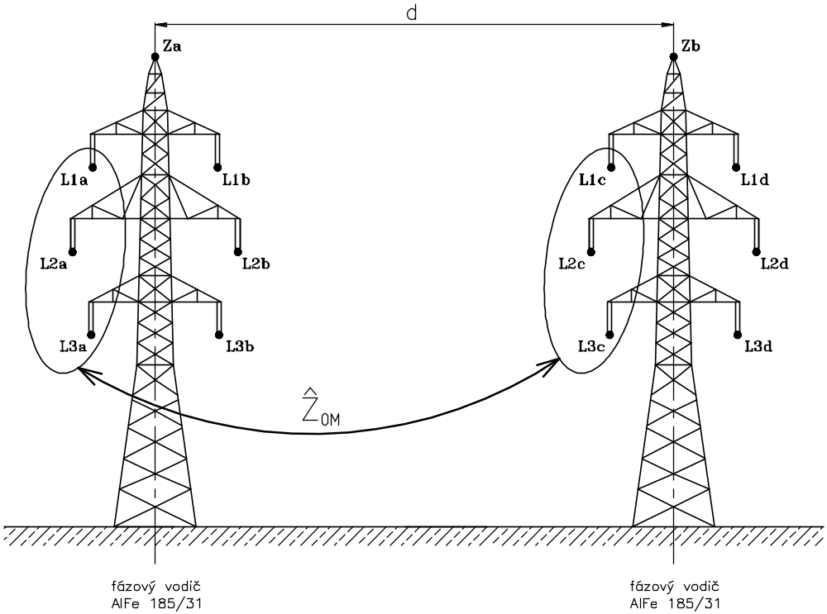
Paralelní vlivy
vzájemná impedance mezi potahy a, c

Slide 37
Velikost vzájemné nulové reaktance pro paralelní vedení typu „Soudek“ a různá zemnící lana

Slide 38
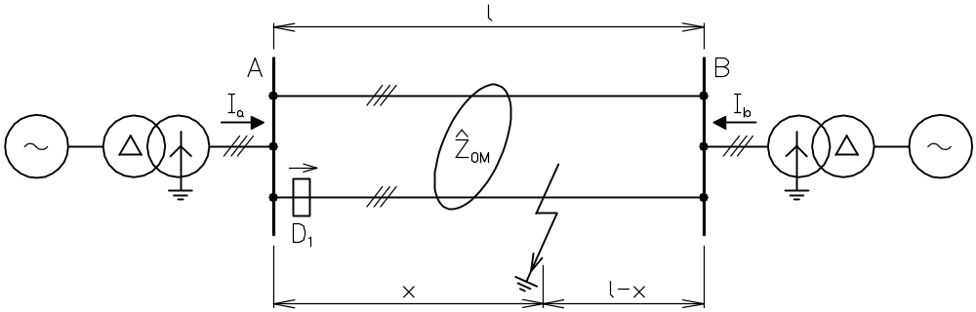
Paralelní vedení napájené z obou stran s posuvným zkratem

Slide 39
Chyba vyměření posuvného zkratu distanční ochrany D1
v případě napájení zkratu z obou stran
Chyba vyměření posuvného zkratu dosahuje kladných i záporných hodnot a je značně závislá na velikosti poměru zkratových příspěvků z obou stran.

Slide 40
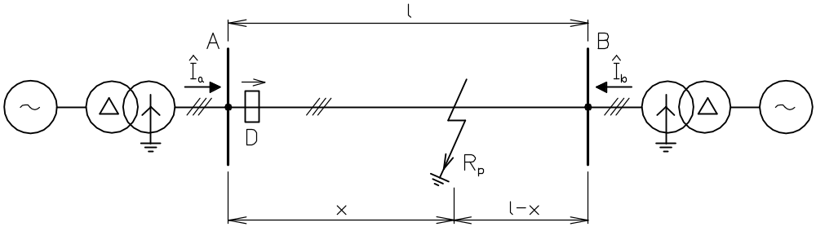
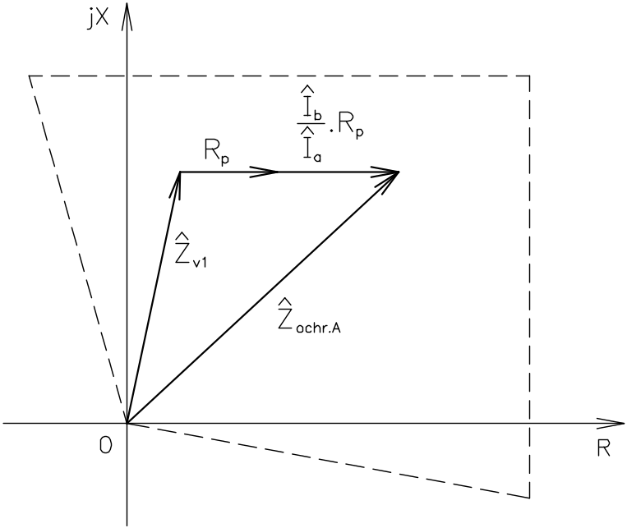
Vliv odporu poruchy
Schéma ES s poruchovým odporem napájeným ze dvou stran
Impedance viděná distanční ochranou pro oboustranné napájení odporu poruchy bez úhlové diference mezi proudy
a

Slide 41
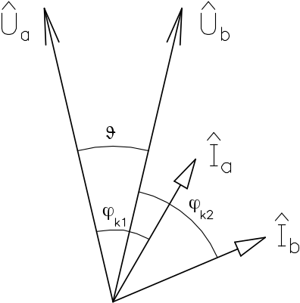
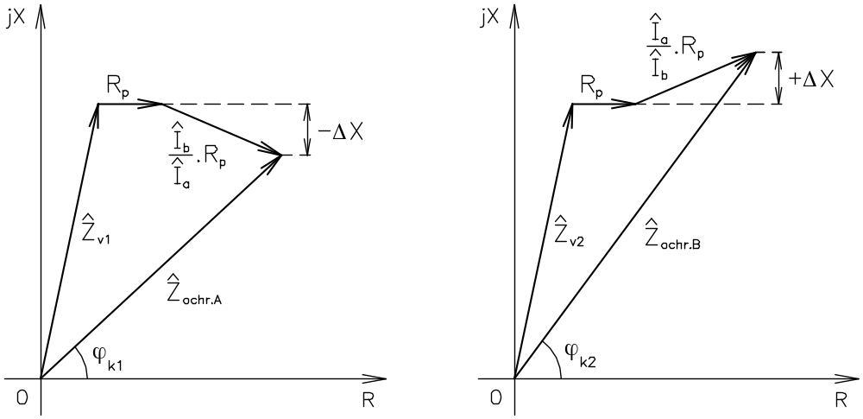
Impedance viděná distanční ochranou pro oboustranné napájení odporu poruchy při úhlové diferenci mezi proudy

Slide 42
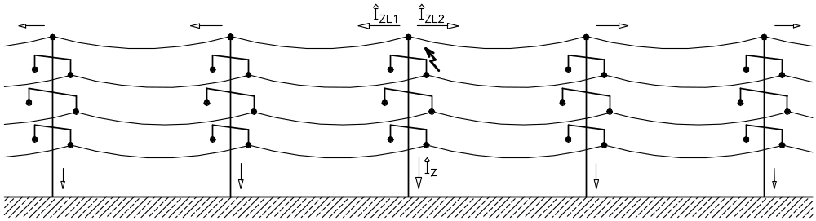
Viděná „doplňková reaktance poruchy“
v závislosti na velikosti zemnícího odporu stožáru
a na typu zemnícího lana

Slide 43
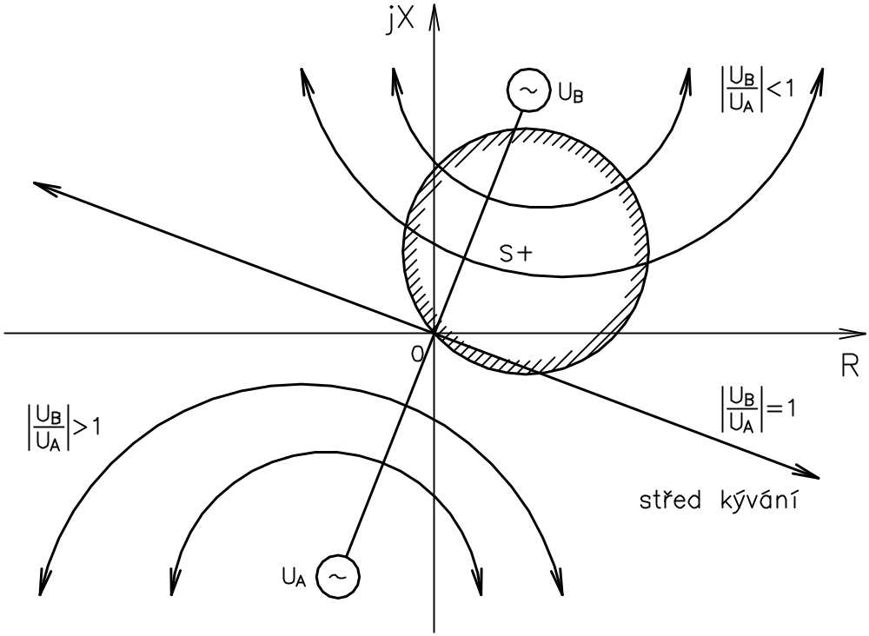
„Kývání elektráren“

Slide 44
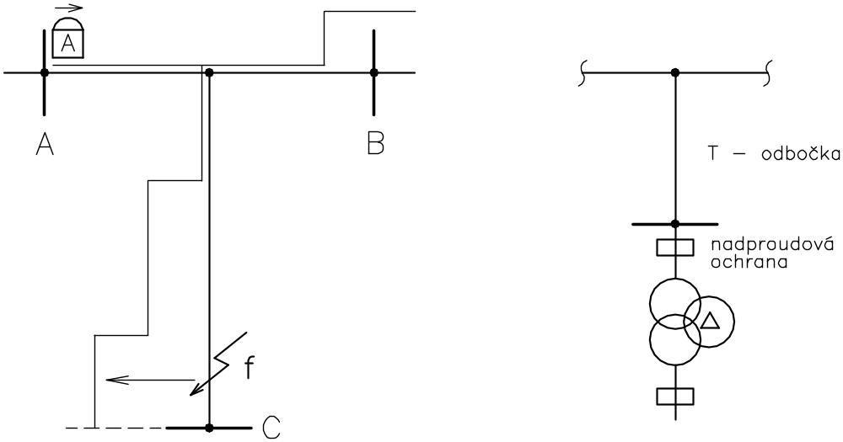
Chránění T-odboček

Slide 45
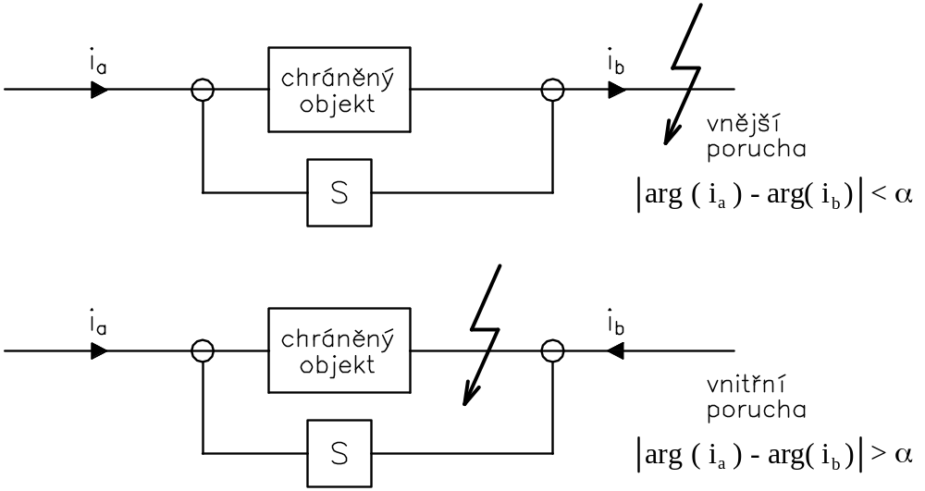
Princip srovnávací ochrany

Slide 46
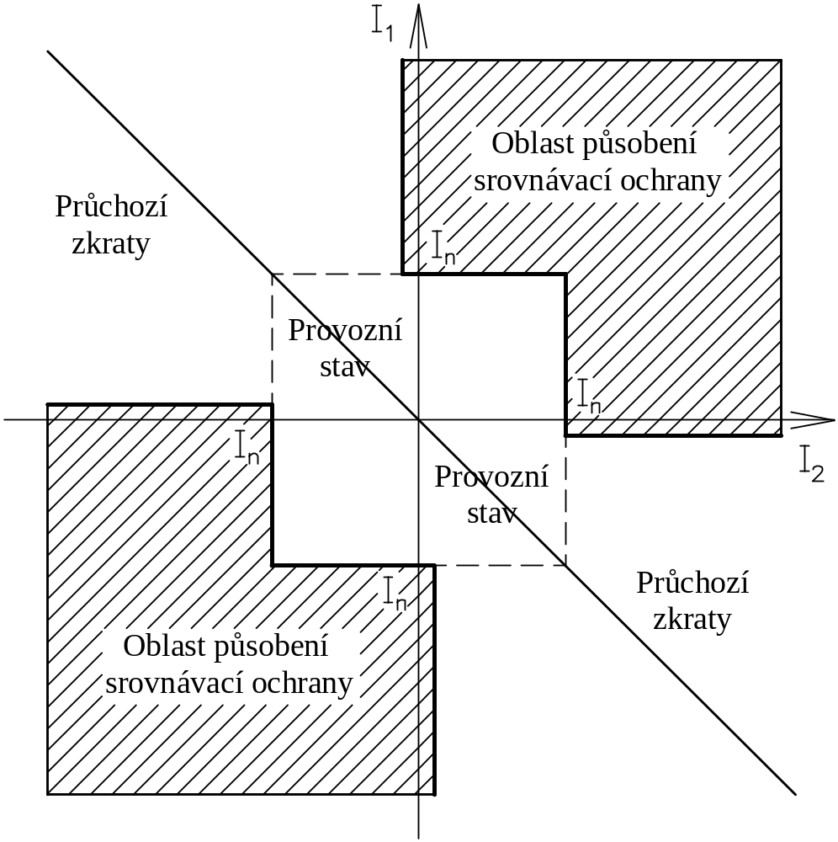
Charakteristika srovnávací ochrany

Slide 47
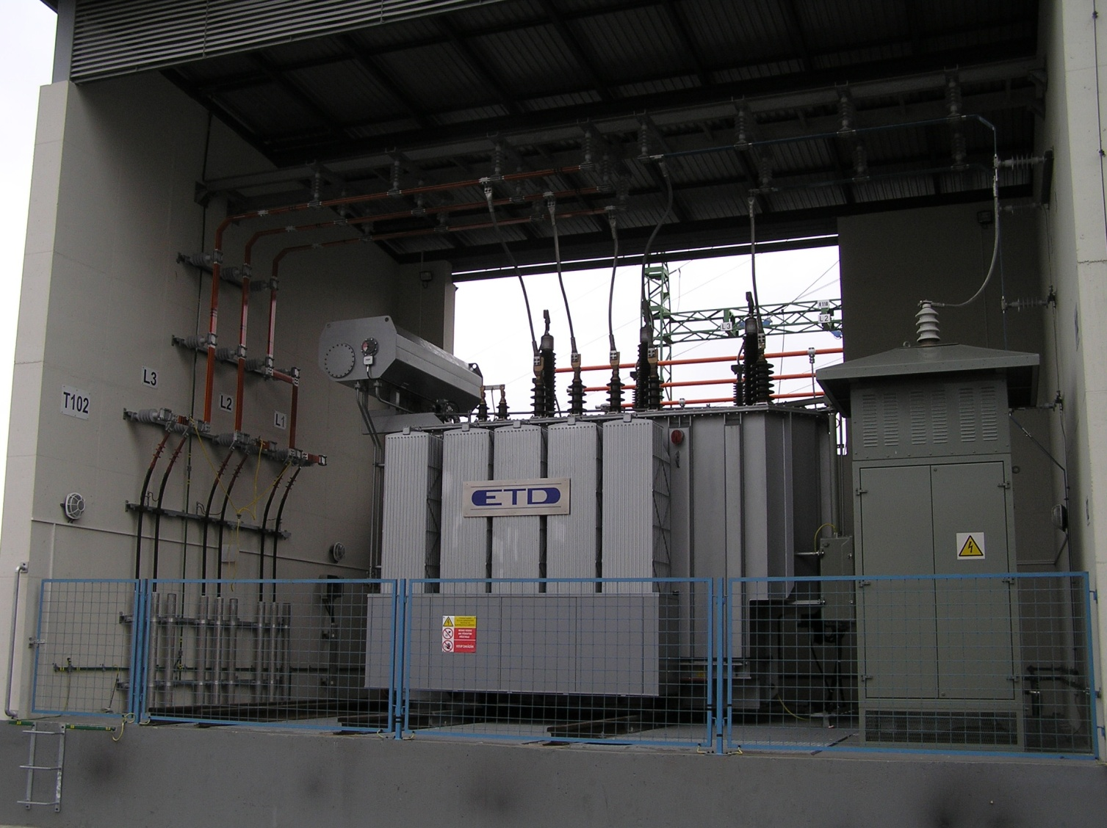
Chránění transformátorů 110/22 kV

Slide 48
Chránění transformátorů 110/22 kV
Tr. 63 MVA
Tr. 40 MVA
Tr. 25 MVA

Slide 49
Ochrany transformátorů 110/22 kV
Nadproudová (I>, I>>) a kostrová ochrana transformátoru (I_{N}>).
Rozdílová ochrana vč. záložní nadproudové ochrany. Zahrnuje i tepelný model transformátoru.
Nadproudová a kostrová ochrana odporníku,
vč. tepelného modelu odporníku.
Buchholzovo plynové relé.
Pozn.: Tepelný model transformátoru a odporníku nevypínají – jsou pouze na signál.

Slide 50
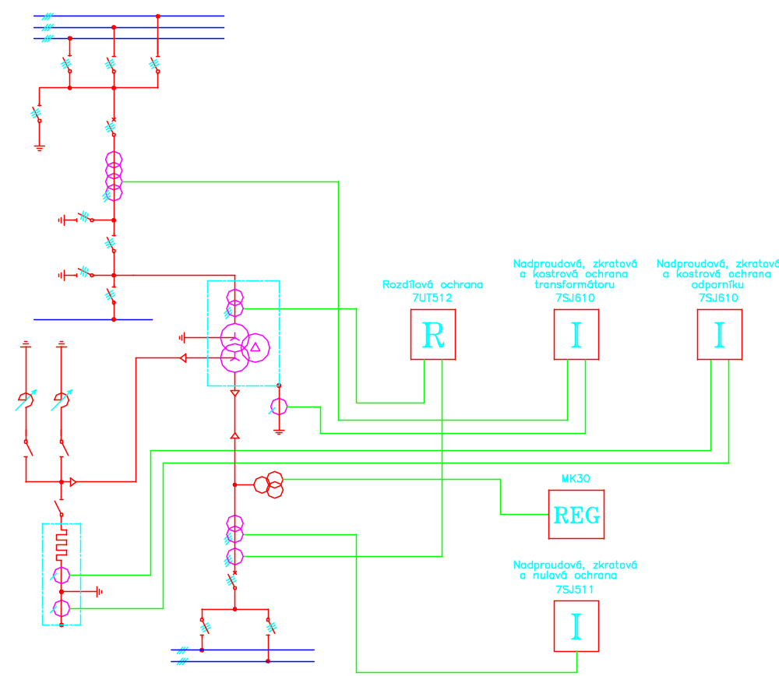

Slide 51
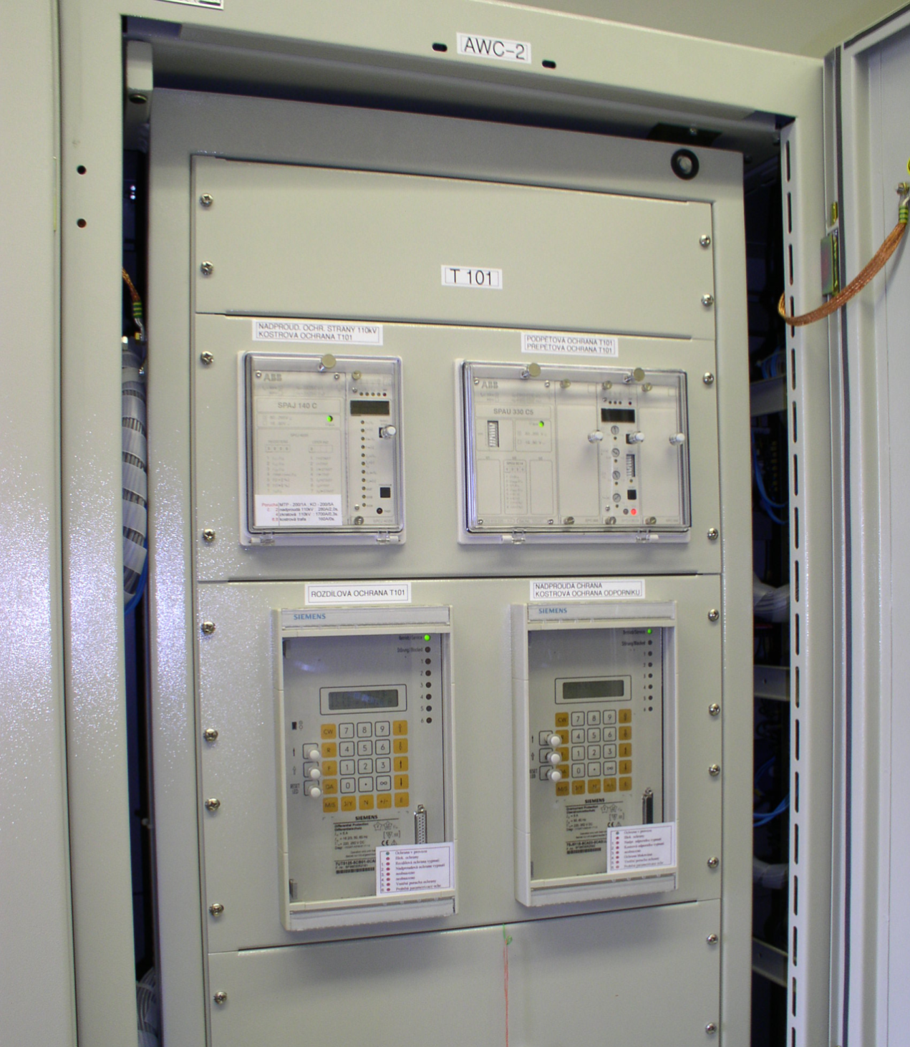
Ochrany
Tr.
110/22 kV

Slide 52
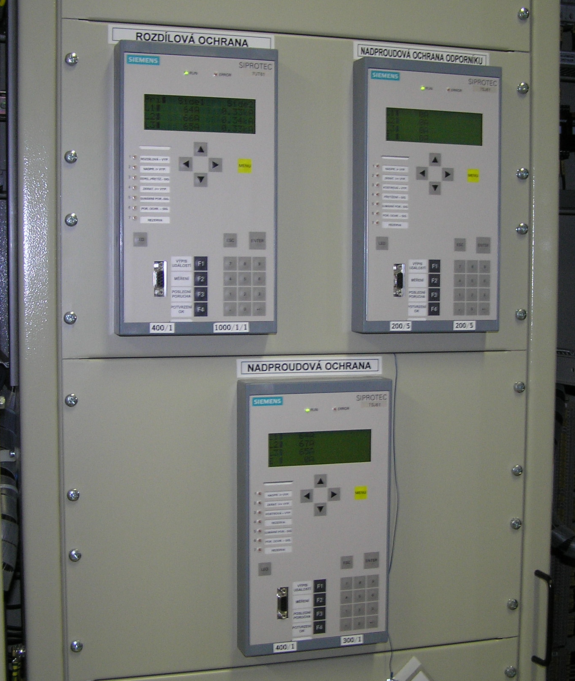
Ochrany
Tr.
110/22 kV

Slide 53
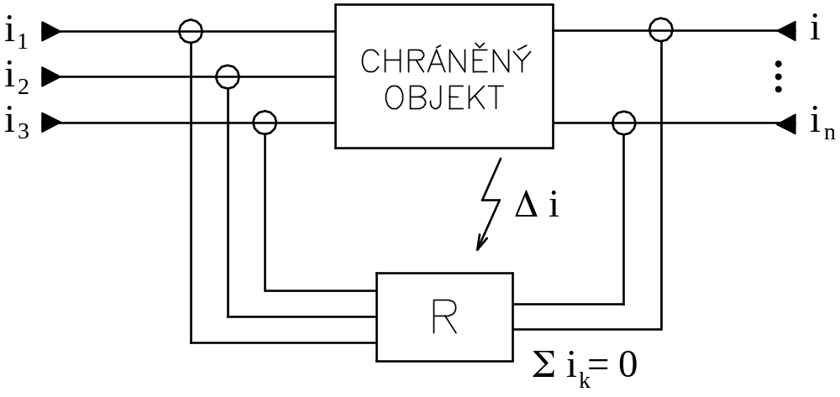
Princip rozdílové ochrany

Slide 54
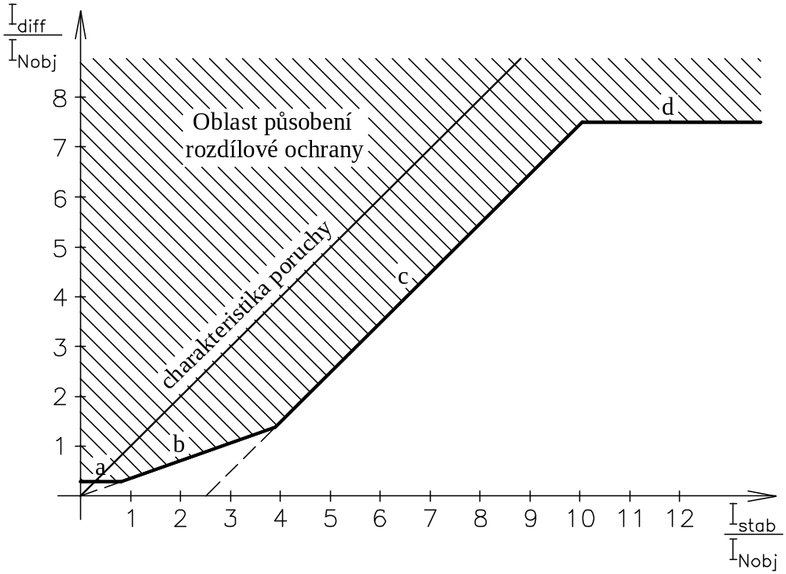
Charakteristika rozdílové ochrany

Slide 55
Zapínací ráz transformátoru
- blokování rozdílové ochrany od 2. a 5. harmonické proudu

Slide 56
Výhody digitálních ochran
Přesnost, citlivost
Spolehlivost - samokontrola
Variabilita charakteristik
Více sad nastavení
Logické vazby
Kompaktní provedení
Malá spotřeba v proudových a napěťových obvodech

Slide 57
Výhody digitálních ochran
Rychlost působení
Široká škála příslušenství
- poruchový zapisovač,
deník událostí,
harmonická analýza, atd.

Slide 58
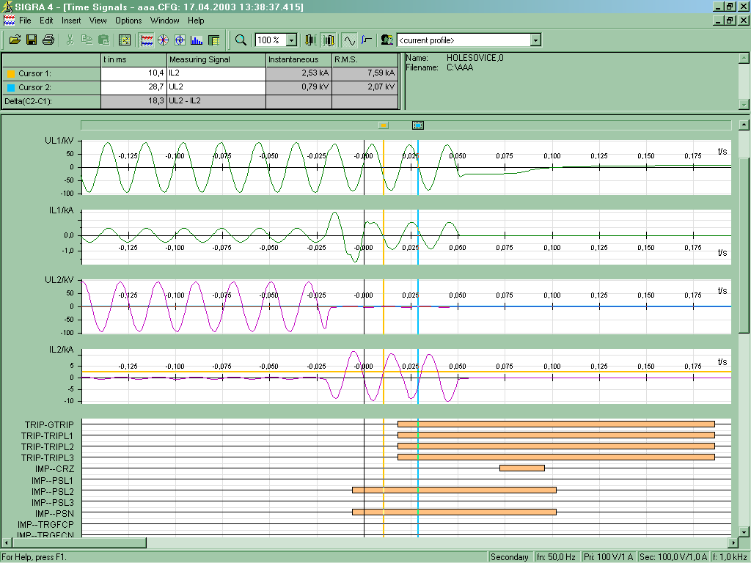
poruchový zapisovač ochrany

Slide 59
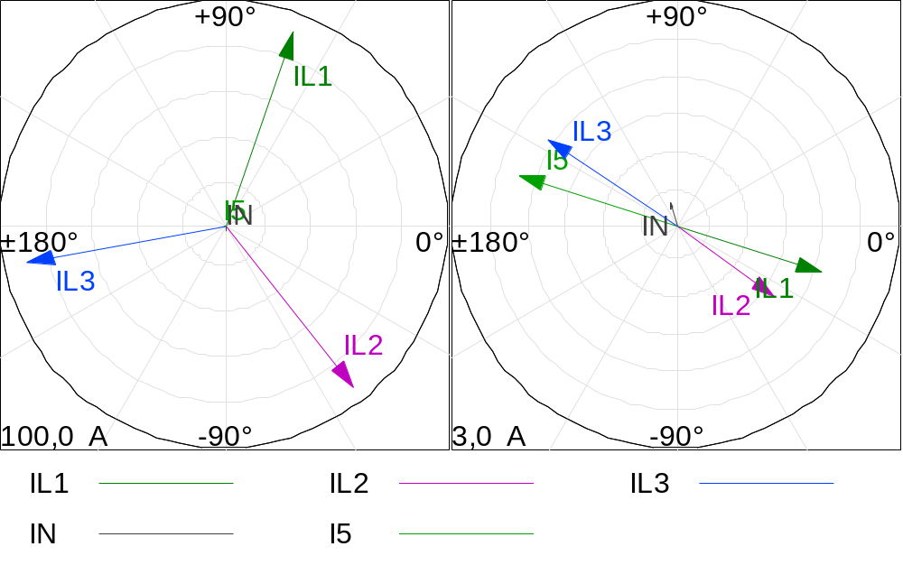
harmonická analýza
fázorový diagram

Slide 60
Chránění vedení 22 kV
Kabelové vedení
Venkovní vedení
Nadproudové chránění v soustavě, kde je
uzel soustavy přizemněn přes odporník.
Tam kde je uzel soustavy přizemněn přes
tlumivku, jsou použity zemní relé GSC.

Slide 61
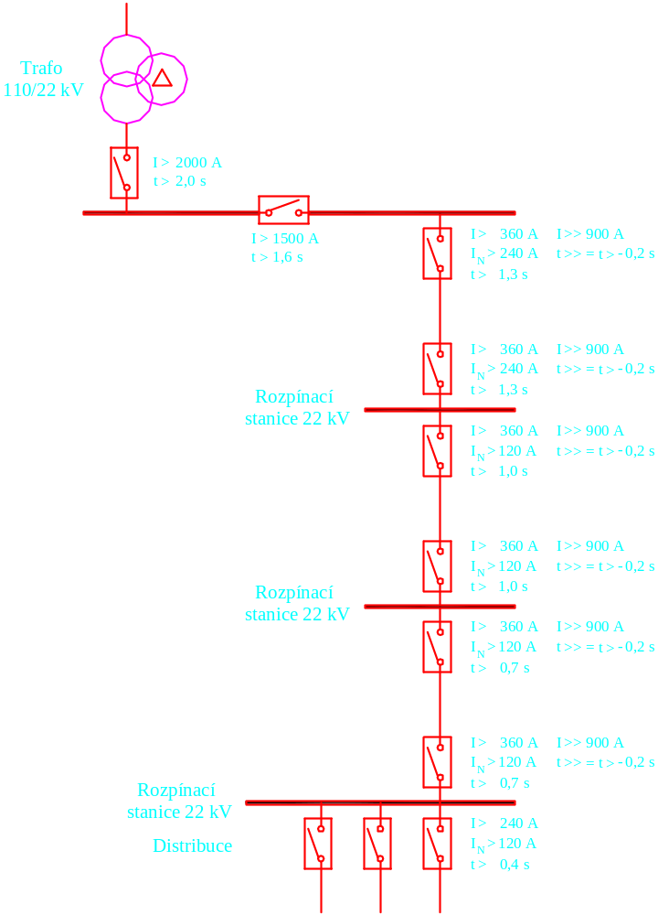
Nastavení nadproud.
ochran v síti 22 kV
PRE.

Slide 62
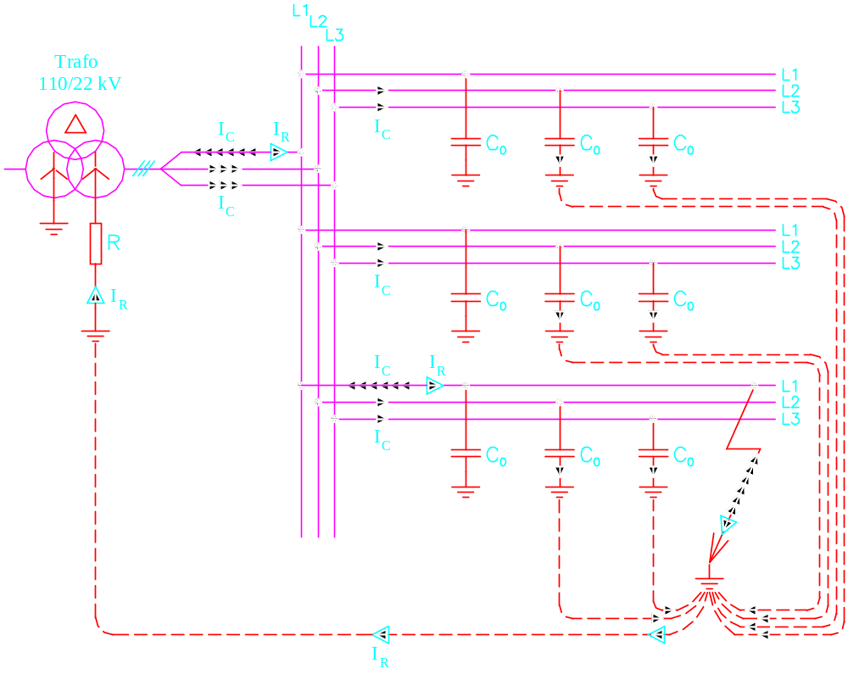
Problematika kapac. proudů

Slide 63
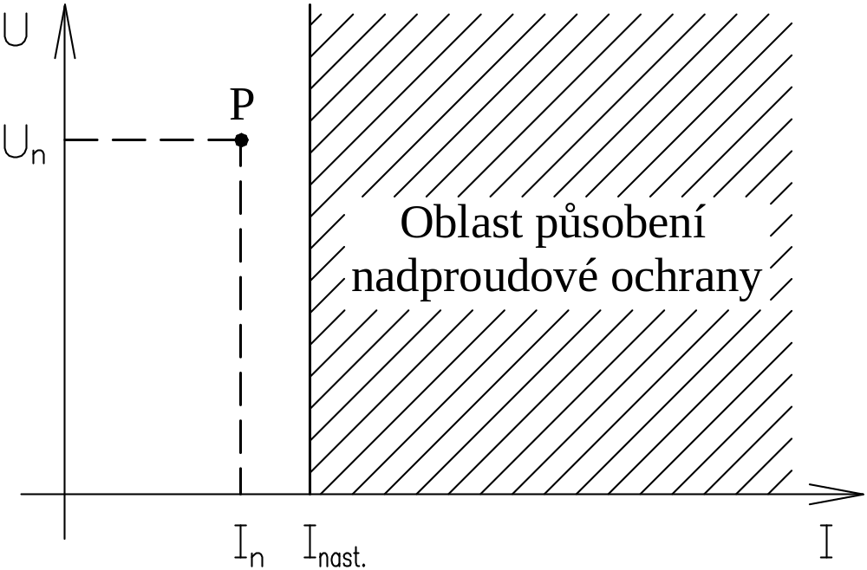
Charakteristika
nadproudové ochrany

Slide 64
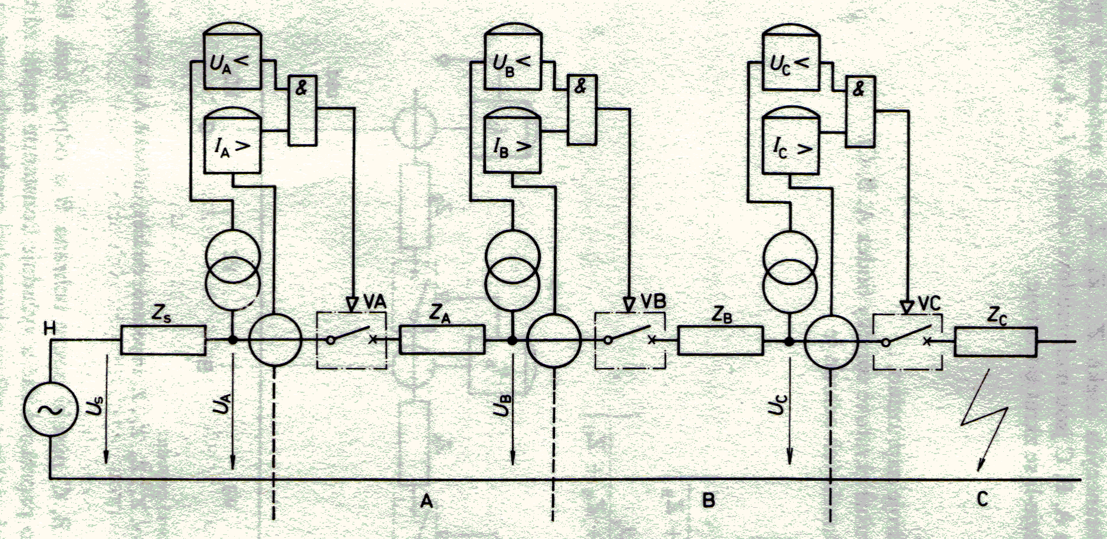
Vylepšení pomocí podpěťového blokování nadproudových ochran

Slide 65
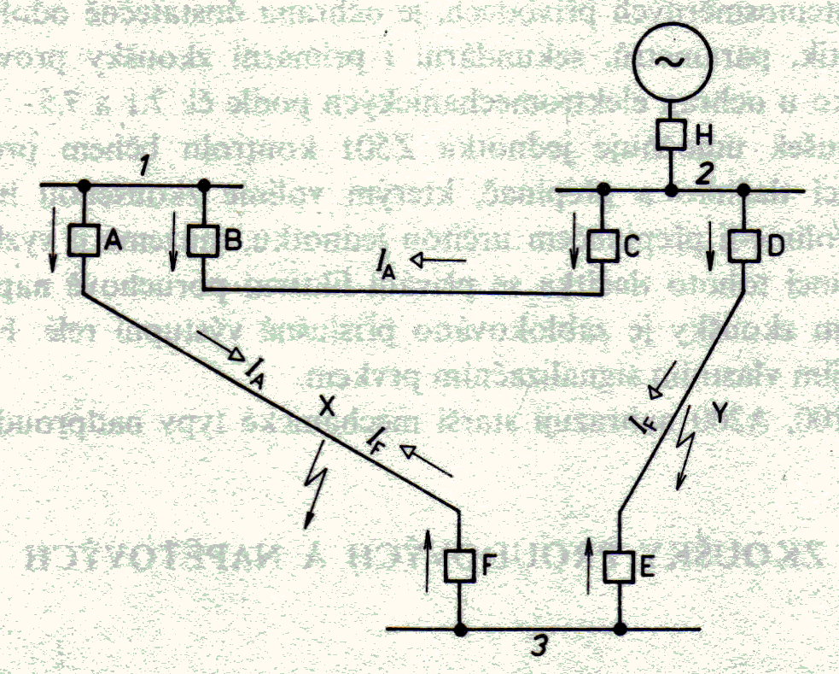
Použití směrových ochran
směrové ochrany ve zkruhované síti

Slide 66
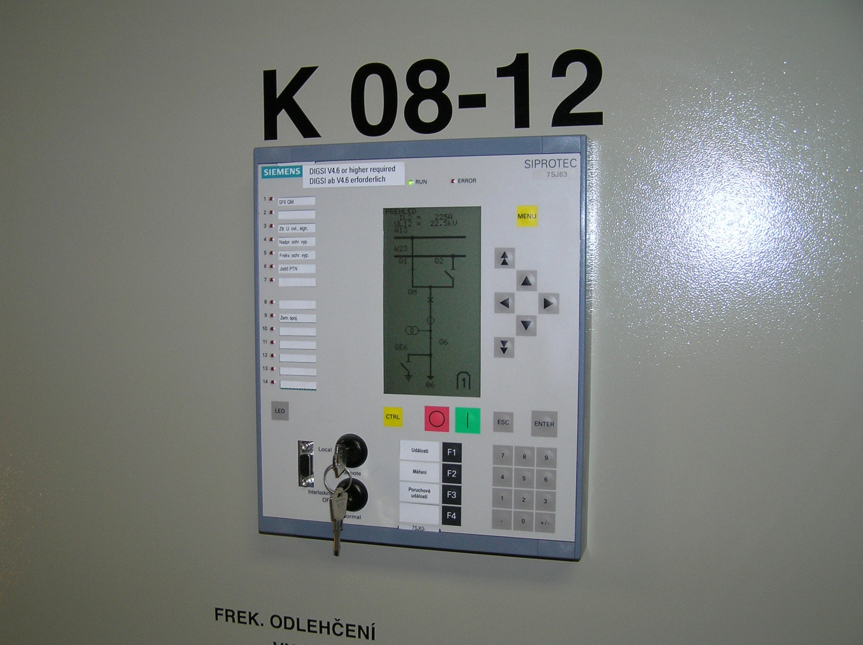

Slide 67
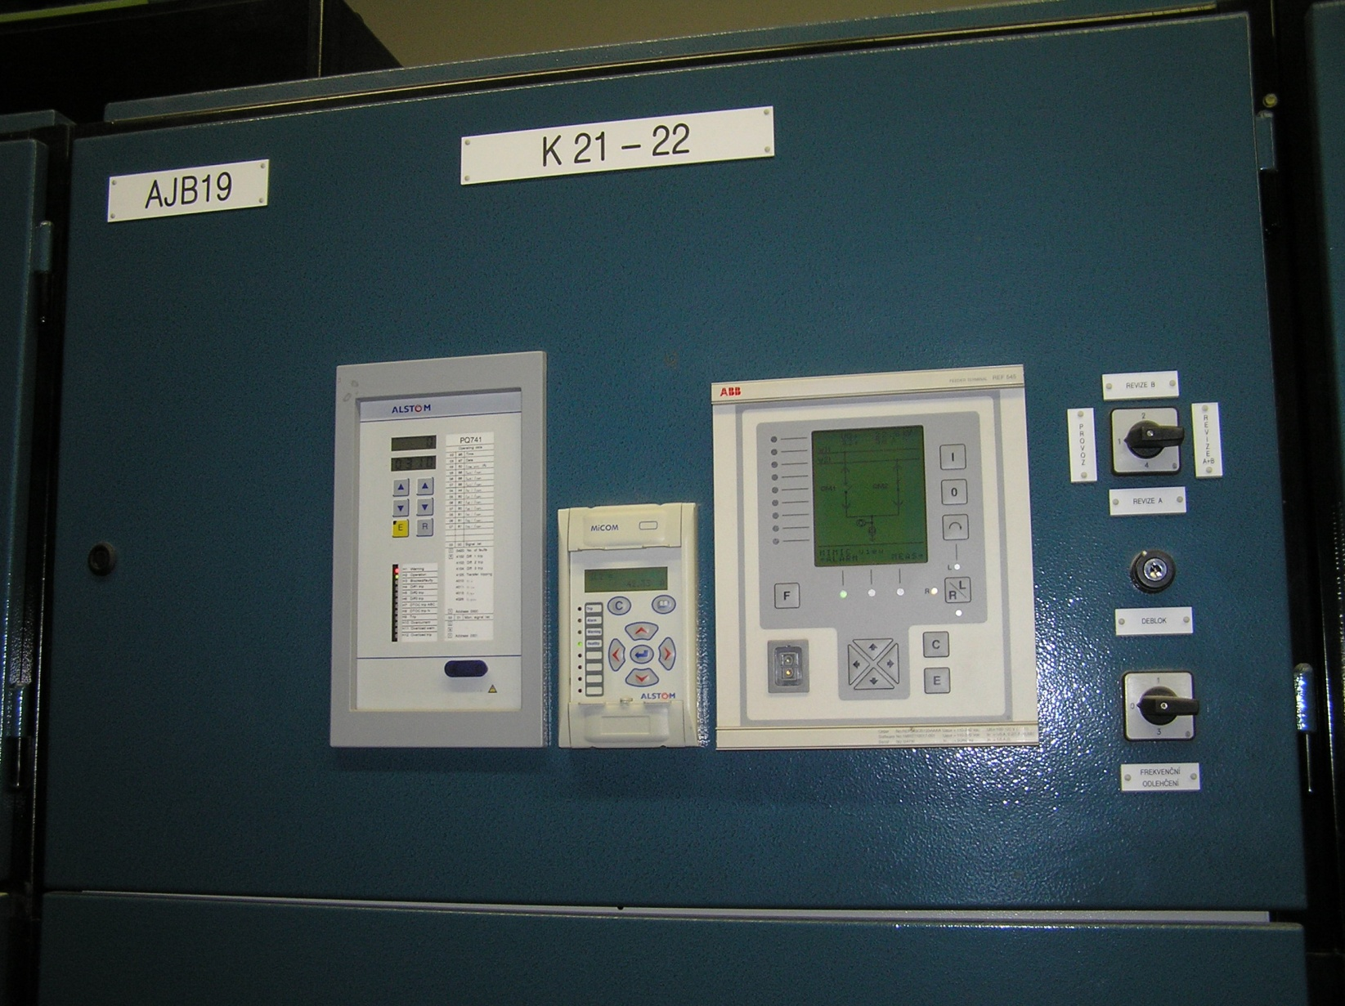

Slide 68


